Slide 1
Arquitetura do Sistema Docente/Discente de Graduação
Arquiteto: Diénert de Alencar Vieira

Slide 2
Tópicos
Comunicação entre Tecnologias
Comunicação entre Componentes
Fluxo entre os módulos

Slide 3
Utilização das Tecnologias
Visão
  Facelets
  RichFaces
  JQuery (validação de alguns formulários)
  iText (geração de pdfs)
Controle
  Seam Components

Slide 4
Utilização das Tecnologias
Modelo e Persistência
  EJB3
  JPA Entyties
  Hibernate Annotations

Slide 5
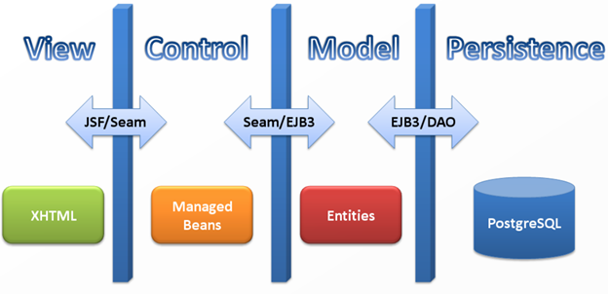
Utilização das Tecnologias

Slide 6
Comunicação da Visão com o Modelo
Vantagens:
Desacoplamento da View com o Model (mudando-se a visão, a fachada não muda)
Cada estado da visão é gerenciado por um Bean com uma funcionalidade específica
Um Bean pode ser chamado por mais de uma visao
Uma visão pode chamar vários Beans

Slide 7






Fluxo da Interface à base de dados
a.xhtml
Bean de
Func1
DAO1
b.xhtml
Bean de
Func2
DAO2
Fachada
Bean de
Func3
DAO3
c.xhtml
Banco
EntityManager

Slide 8
Módulos Lógicos
Módulo de Visualização de Dados
  Consultar Histórico
  Consultar Horário
  Vizualização de Cronograma (apenas avaliações)
  Exportação de Dados
Módulo de Matrículas
  Checagem de Requisitos
  Listagem de Disciplinas Válidas

Slide 9
Módulos
Módulo Caderneta
  Detalhamento de Plano de Curso
  Elaboração de Cronograma (apenas avaliações)
  Exportação de Dados
  Freqüência
  Lançamento de Notas
  Criação de Avaliações
Módulo de Persistência
  Consulta e Atualização do SCA e CRUD S2DG

Slide 10
Módulo de Visualização de Dados
Consultar Histórico
Consultar Horário
Base de Dados do SCA
Módulo de Persistência
Acessar Cronograma
Exportar Dados
Mapeamento
DAO’s
Base de Dados do S2DG
EntityManager
Módulo Caderneta
Plano de Curso
Cronograma
Agenda de Turmas
Frequência
Módulo de Matriculas
Lançamento de Notas
Checagem de Requisitos e Listagem de Disciplinas Válidas

